Slide 1
Hands On Machine Learning
17.10 연습문제
발표자 : 8기 고성호

Slide 2
Part 2
1번. 오토인코더를 활용할 수 있는 주요 작업은 무엇인가요?
주요 작업
특성 추출 : encoder를 통해 coding을 추출함으로서 입력 데이터의 특성을 추출하는 것이 가능함.
비지도 사전훈련 : 17.3.4에서 비지도 사전훈련 과정이 나온다. 훈련 데이터의 일부만 labeling되어 있을 경우 autoencoder를 훈련시키고, encoder부분만 가져와 output layer에 softmax 를 적용해 labeling된 데이터들의 label을 맞추는 훈련을 시행함. 이렇게 훈련된 모델을 통해 labeling되지 않은 데이터들을 labeling함.
차원 축소 : activation function을 따로 지정하지 않고(default는 none임) linear autoencoder를 구성해 차원을 축소하는 것이 가능하다.
생성 모델 : variational autoencoder를 통해 훈련 데이터와 동일한 확률분포를 가지고 있는 데이터를 생성할 수 있었다.
이상치 탐지 : 정상 데이터를 통해 autoencoder를 학습시킨 뒤 autoencoder에 이상치 데이터를 넣으면 reconstructino error가 매우 커짐. 이를 통해 이상치 포함 여부를 확인할 수 있음.

Slide 3
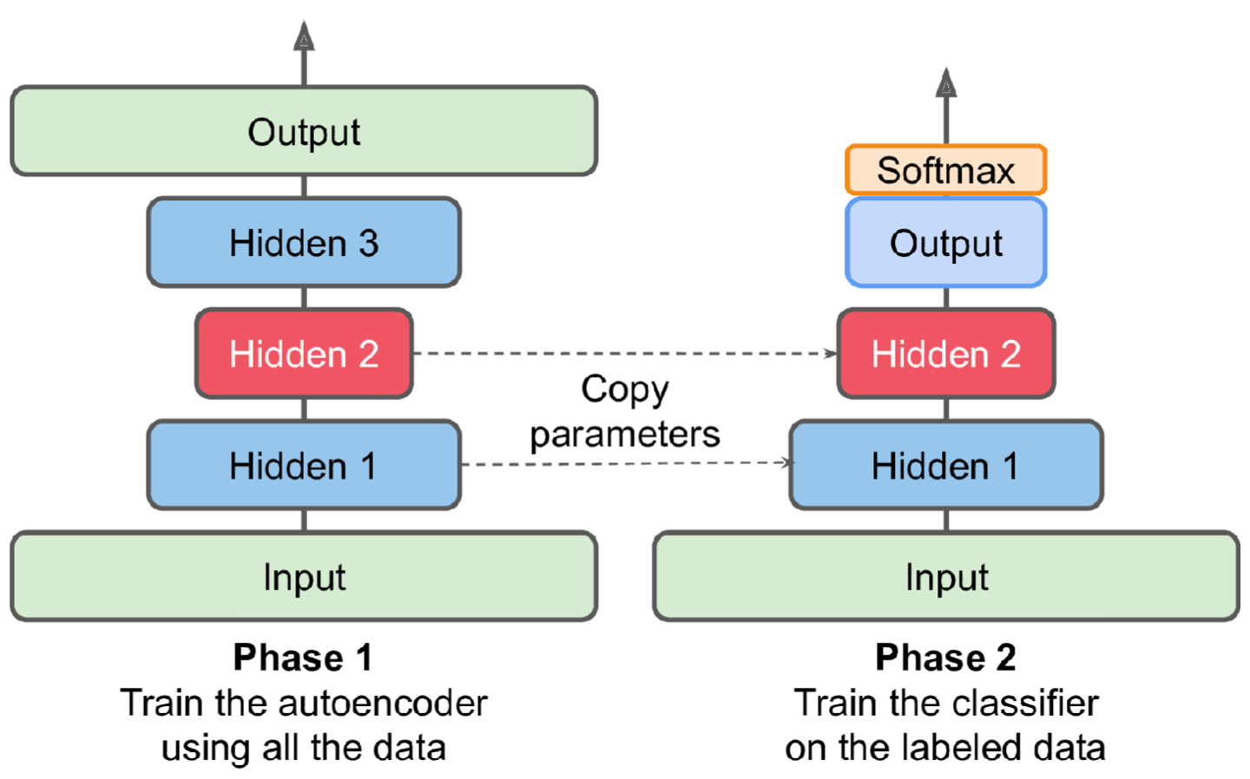
Part 2
2번. 적은 수만 레이블링 되어있는 데이터가 있을 때 오토 인코더가 어떤 도움이 될까요? 어떻게 작업하면 될까요?
비지도 사전훈련
1번 연습문제에서 살펴봤듯이 17.3.4 에서 다룬 내용이다.
전체 데이터를 통해 autoencoder를 훈련하고, encoder부분의 가중치를 복사해 새로운 모델의 하위 층의 가중치로 사용하고, output layer에는 softmax를 사용해 class를 구분할 수 있도록 구성한다. Labeling된 데이터를 통해 class를 구별하는 훈련을 하고, labeling 되지 않은 데이터를 집어넣어 label을 생성한다. 만약 label이 있는 데이터가 많지 않을 때는 하위 층들의 가중치를 동결시키는 방법을 사용한다.

Slide 4
Part 2
3번. 1) 오토인코더가 완벽하게 입력을 재구성했다면, 반드시 좋은 오토인코더인가요?
2) 오토 인코더의 성능을 평가할 수 있는 방법은?
1)
오토인코더가 완벽하게 입력을 재구성했다고 해서 꼭 좋은 오토인코더는 아니다. 예를 들어 오토인코더가 overcomplete autoencoder일 경우 입력을 coding 층, output으로 복사하는 것을 학습할 수도 있다. 혹은 undercomplete autoencoder여도, 심지어 coding layer의 뉴런이 1개여도 훈련 sample을 특정 숫자에 mapping하는 방식을 사용하면 입력을 그대로 재구성할 수 있다. 예를 들어 sample 1는 0.001, sample 2은 0.002 … 와 같은 방식으로 mapping하는 것을 통해 ＇입력을 재구성한다’라는 목표 자체를 이루는 것은 어렵지 않다. 다만, 입력을 재구성하지 못하는 오토인코더가 좋은 오토인코더가 아니라는 것은 거의 확실하다.
2)
때문에 ＇입력을 완벽하게 재구성한다’라는 것만 가지고 좋은 오토인코더라고 할 수는 없다. 성능을 측정하기 위해서는 여러가지 추가적인 방법들이 있겠지만, 대표적으로 reconstruction loss를 사용할 수 있다. 물론 이 reconstruction loss가 낮다고 해서 무조건 좋은 오토인코더는 아니다. 분류기의 비지도 사전훈련을 위해 사용한다면 분류기의 성능도 평가 지표중 하나가 돼야한다.

Slide 5
Part 2
4번. 1) 과소완전, 과대완전 오토인코더가 무엇인가요?
2) 지나치게 과소완전인 오토인코더의 주요한 위험은 무엇인가요?
3) 과대완전 오토인코더의 주요한 위험은 무엇인가요?
1)
과소완전 오토인코더는 coding이 input보다 작은 오토인코더이고, 과대완전 오토인코더는 coding이 input보다 큰 오토인코더이다.
2)
과도하게 coding layer가 input layer보다 작다면 입력을 재구성하는데 실패할 가능성이 크다. 너무 작은 차원의 vector로 input data를 줄이다 보면 중요한 특성들을 담을 수 없게 된다.
3)
유용한 특성을 더 작은 차원의 vector에 담을 필요가 없기 때문에 input을 그대로 복사하여 출력하는 오토인코더가 만들어질 가능성이 있다.

Slide 6
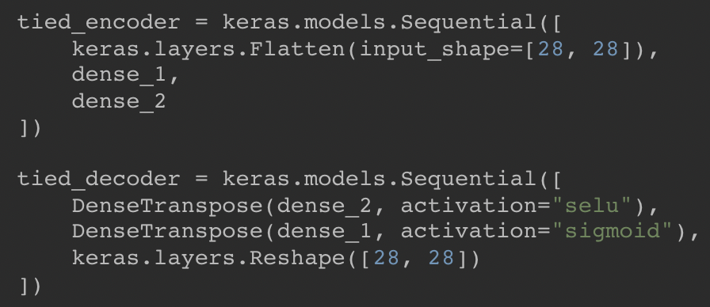
Part 2
5번. 1) 적층 오토인코더의 가중치를 어떻게 묶나요?
2) 이렇게 하는 이유는 무엇인가요?
1)
17.3.5에서 살펴봤듯이 encoder의 가중치 행렬을 전치한 전치 행렬을 decoder의 가중치로 사용한다. Keras로 구현할 때는 DenseTranspose layer를 사용하였다.
2)
훈련해야 될 파라미터 개수가 반으로 준다. 또한 종종 적은 훈련 데이터로도 수렴이 빨라진다는 장점이 있다. 훈련 세트에 과대적합될 위험성도 감소시킨다.

Slide 7
Part 2
6번. 1) 생성 모델이 무엇인가요?
2) 생성 오토인코더의 종류는 무엇이 있나요?
1)
생성 모델은 훈련 샘플과 닮은 출력을 랜덤하게 생성하는 모델이다.
2)
대표적으로 우리가 배웠던 variational autoencoder가 있다.

Slide 8
Part 2
7번 1) GAN이 무엇인가요?
2) GAN이 유용한 몇 가지 작업을 나열할 수 있나요?
1)
GAN은 서로 반대 목적을 가진 generator, discriminator로 이뤄져 있는 네트워크를 뜻한다. Generator는 최대한 training set에 있는 real data와 비슷한 fake data를 생성해 discriminator가 판별하지 못하도록 하는 것이 목적이다. 반대로 discriminator는 generator가 생성한 fake data와 real data를 구분하는 것을 목표로 학습한다.
훈련시에는 반복마다 discriminator를 binary classifier처럼 훈련시키고, 다음으로 discriminator의 가중치를 동결한 채 generator를 discriminator의 오류가 최대가 되도록 훈련시킨다.
2)
영상 처리 : 초해상도(저해상도 이미지를 고해상도로 변환), 컬러 바꾸기(흑백 사진 색칠하기 등), 이미지 편집(실제같은 배경으로 바꾸기), 간단한 스케치를 실제 같은 이미지로 바꾸기, 동영상에서 다음 프레임 예측하기 등.
데이터 증식, 텍스트 오디오 시계열 같은 여러 다른 종류의 데이터 생성, 다른 모델의 취약점을 식별하고 개선하기 등

Slide 9
Part 2
8번. GAN을 훈련할 때 주요 어려움은 무엇인가요?
Mode Collapse
예를 들어 generator가 fashion mnist 데이터 중에 신발에 해당하는 image를 잘 만든다고 가정해보자. generator는 신발이 더 discriminator를 속이기 쉽기 때문에 신발에 해당하는 image를 점차 더 많이 생성하게 되고 결국 신발에 해당하는 image만 생성하게 된다. discriminator는 신발에 해당하는 image가 계속 입력되다 보니 신발에 해당하는 image 판별만 훈련하게 되고 다른 class의 image를 판별하는 법은 잊어버린다. discriminator가 만약 신발에 해당하는 image를 잘 구분하게 되었다고 해보자. generator는 다른 image 가령, pants image를 생성하기 시작한다. discriminator는 신발에 해당하는 image만 계속 판별해왔기 때문에 다른 class의 image 판별법을 잊어버린 상태이다. pants image가 입력되니까 discriminator는 정신을 못 차린다. 이에 따라 generator는 pants image를 점차 늘려간다. 이렇게 계속해서 한 image만 생성, 판별하다가 다른 class로 옮겨가면서 이전의 학습 내용을 망각하게 되는 현상을 mode collapse라고 한다.
파라미터의 변동성
GAN은 generator와 discriminator가 복잡한 역학관계 하에 서로 영향을 주기 때문에 파라미터의 변동성이 크고 불안정해질 수 있다. 때문에 하이퍼 파라미터 튜닝이 쉽지 않다.

Slide 10
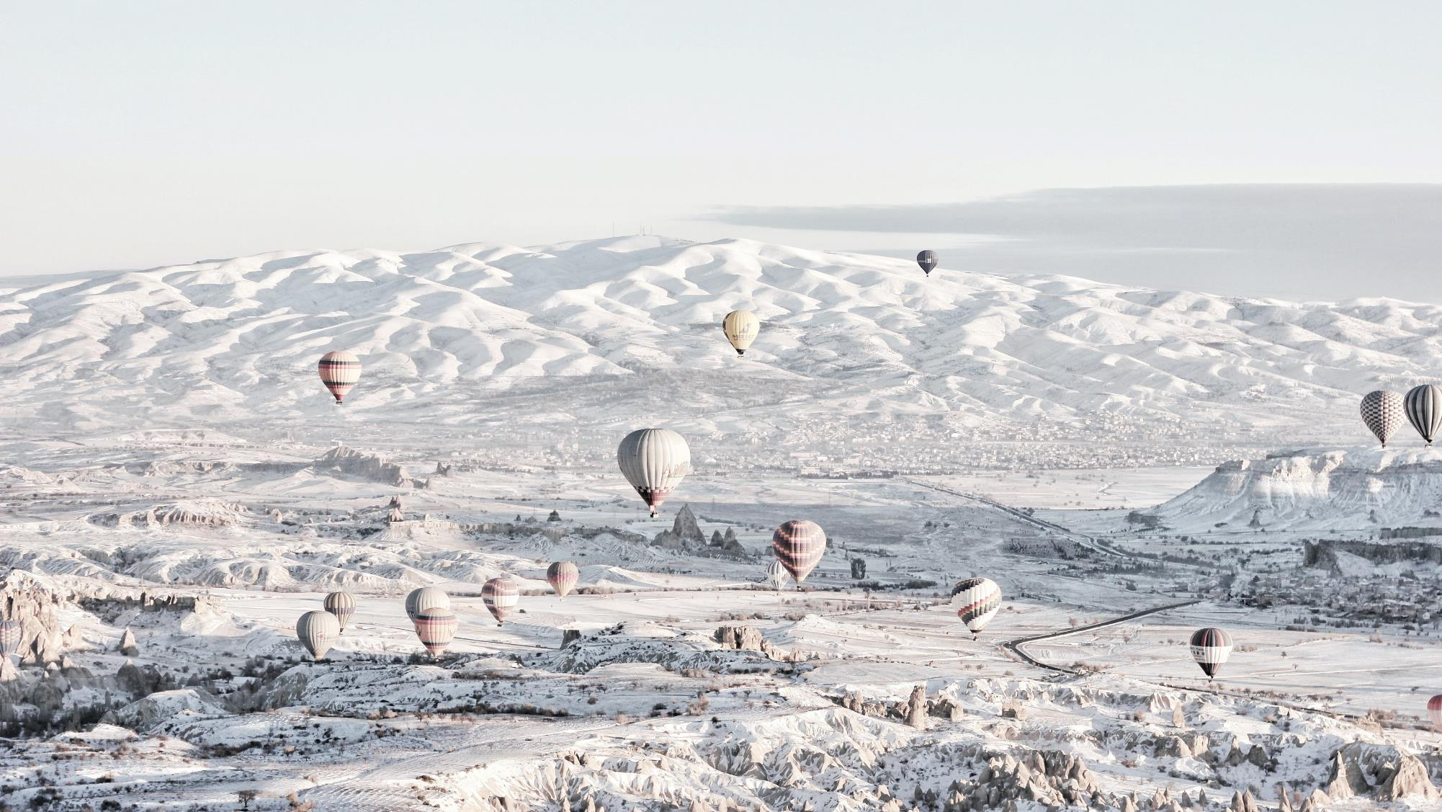
감사합니다

